Slide 1

BUT1 Informatique 2021/202 Phoenix
SAE – 1-06
DECOUVERTE DE L’ENVIRONNEMENT ECONOMIQUE
ET ECOLOGIQUE
ARRAR Riyad
DOVIFAAZ Mehdi
LO Faty
BELLAGRAA Yassine
fr.wikipedia.org

Slide 2
Sommaire
Présentation de l’entreprise
Introduction et problématique
Les solutions mises en place par Orange pour réduire son empreinte numérique
Nos solutions pour réduire l’empreinte numérique d’Orange

Slide 3
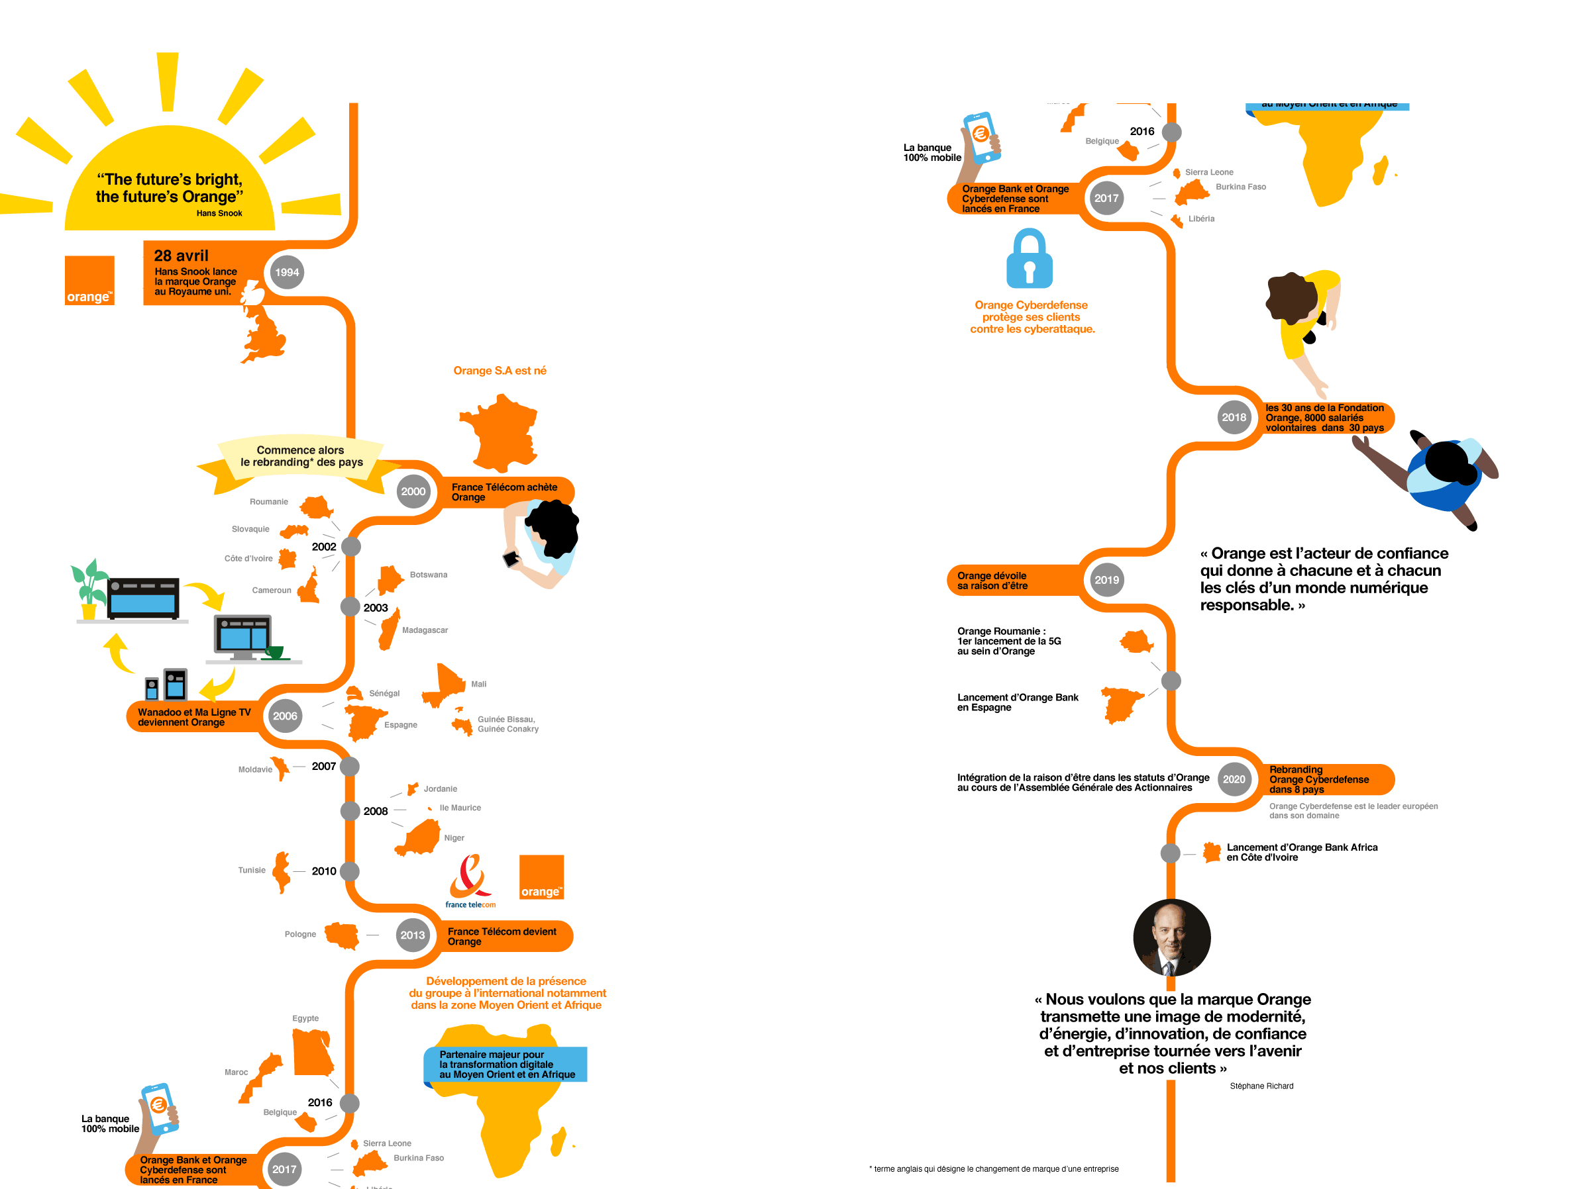
Présentation de l’entreprise
Histoire

Slide 4
Présentation de l’entreprise
Taille
TGE
Nombre de salariés : 139 000 dont 80 000 en France
CA : 42,3 Md €
Capitaux propres : 37,038 Md €
Secteur
Télécommunications
Banque
Cybersécurité
Accès à Internet
Présence sur les marchés
Trop puissant
Ultra-dominant
60 % de parts du marché

Slide 5
Présentation de l’entreprise
Modèle économique
Forfaits
Abonnements
Innovations
Smart feature phone 3G Sanza
Programme Green ITN
Résultats
Acompte sur le dividende 2021 : 0,30 % en numéraire
Baisse de 0,4 % du CA
11 M clients convergents
10,8 M clients FFTH
Croissance de 25,5 %

Slide 6

Introduction et problématique
Empreinte écologique = impact humains & activités sur la nature
Se justifier de la technologie “immatérielle” pour sauver la planète serait-il assez suffisant comme argument pour se montrer neutre au débat écologique ?
Comment ?
Empreinte Ecologique du groupe Orange :
Fournisseurs(transports et fabrications produits clients(utilisations, consommation énergétique et déchets)
Répartitions ?
Leurs Émissions CO2 :
80% ==> Équipements techniques
13%==> ses bâtiments
7%==> véhicules et déplacements salariés
Solutions?
Projet net zéro carbone d'ici 2040
iredic.fr

Slide 7
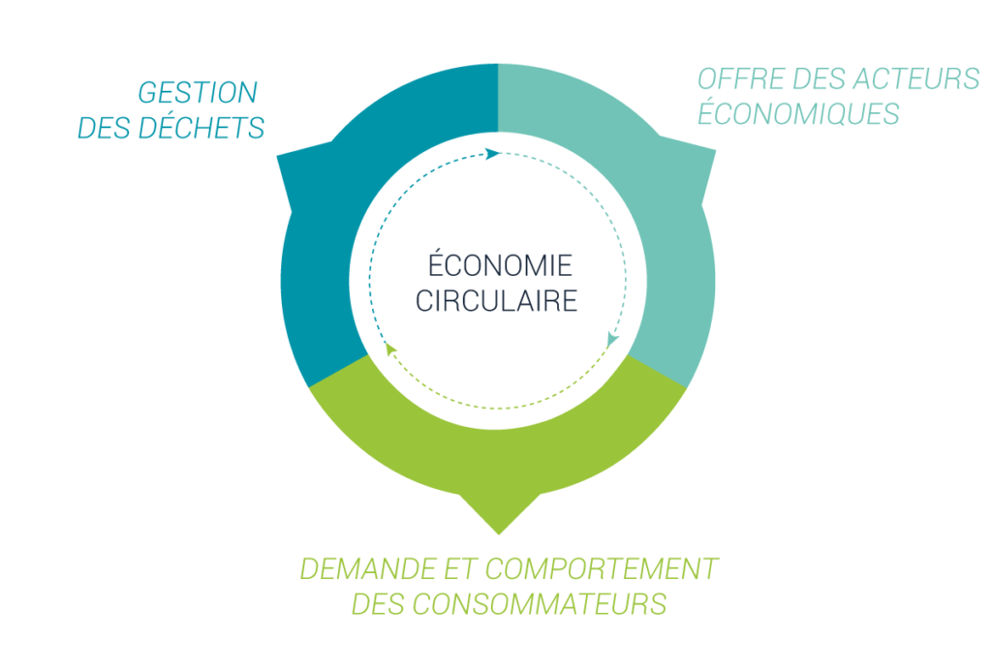
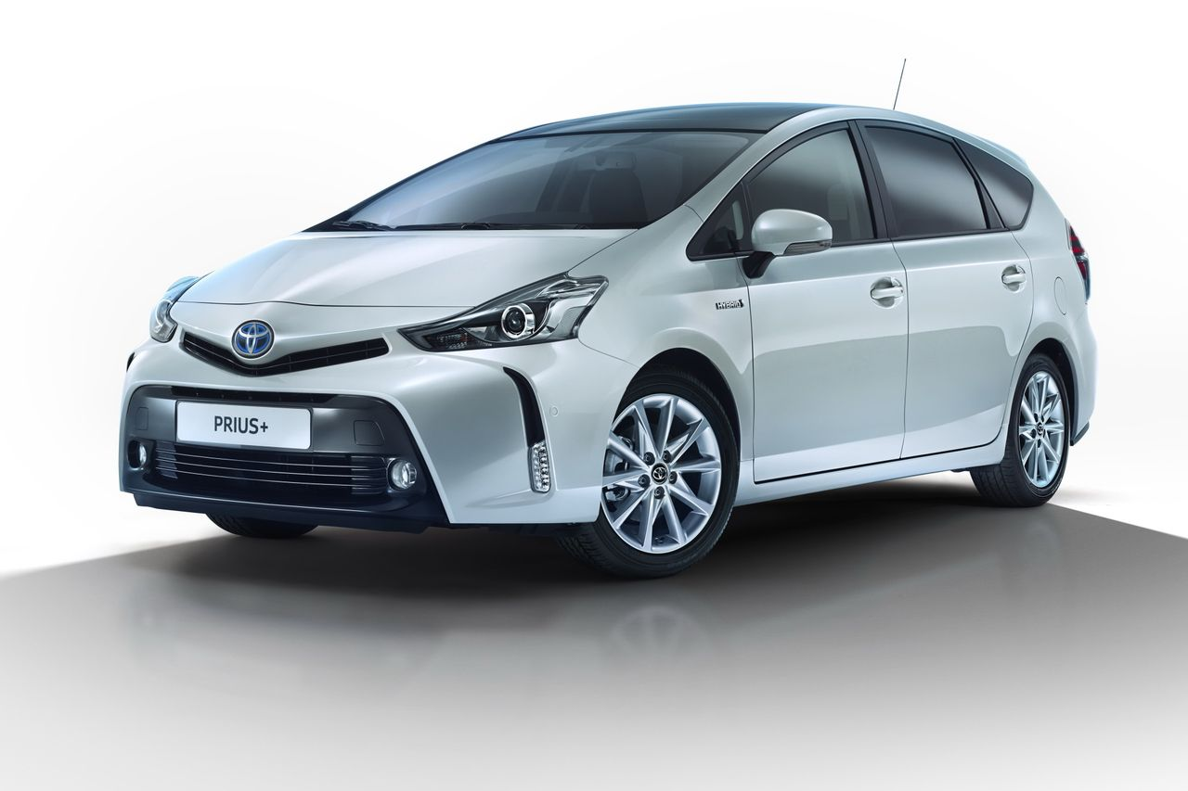


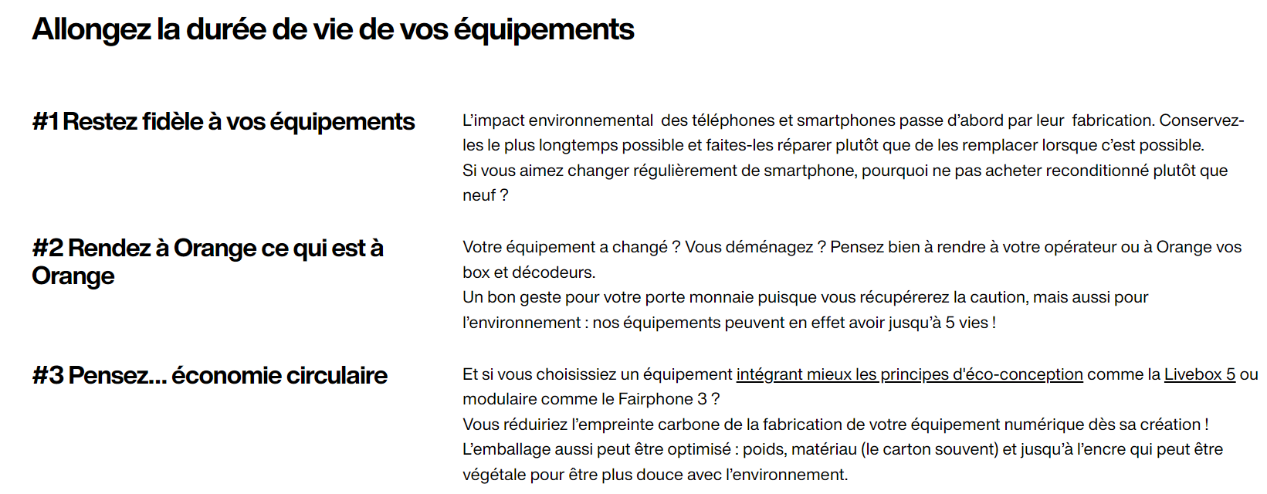
Les solutions mises en place par Orange pour réduire son empreinte numérique
Economie circulaire
Réduction de l’impact des déplacements
énergies renouvelables
-
Sensibilisation à
une attitude écologique
engie.com
caradisiac.com
takagreen.com
largus.fr
orange.com

Slide 8
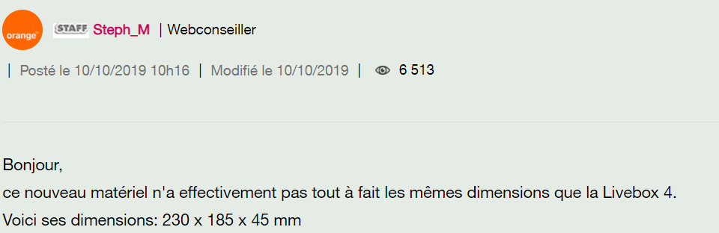
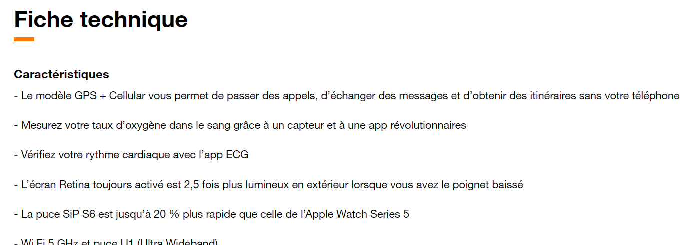

Nos solutions pour réduire l’empreinte numérique d’Orange
Diminution de la taille des produits
Digitalisation
Bilan écologique et financier de la situation écologique
Hébergeur web écologique
https://communaute.orange.fr
https://boutique.orange.fr
presse-citron.net

